Slide 1
الدرس الثاني: الطباعة باستخدام الخيوط
التربية الفنية
الصف الثالث الابتدائي
الفصل الدراسي الأول

Slide 2
أهداف درس الطباعة باستخدام الخيوط
أن ينتج المتعلم نموذج الطباعة بالخيوط المحدد وفق الخطوات الموضحة بإتقان.
أن ينتج المتعلِّم عملاً فنيًّا إبداعيًّا بتوظيف طريقة الطباعة بالخيوط.
التربية الفنية - الصف الثالث- الدرس الثاني: الطباعة باستخدام الخيوط

Slide 3
مقدِّمة درس الطباعة باستخدام الخيوط
يمكن استخدام خامات من حولنا في عملية الطباعة منها:
الطباعة باستخدام الألعاب
الطباعة باستخدام البالونات
الطباعة باستخدام الأكواب
الطباعة باستخدام الخيوط
وهناك خامات كثيرة أخرى ولكن درسنا هذا سيكون تطبيق للطباعة باستخدام الخيوط
التربية الفنية - الصف الثالث- الدرس الثاني: الطباعة باستخدام الخيوط

Slide 4
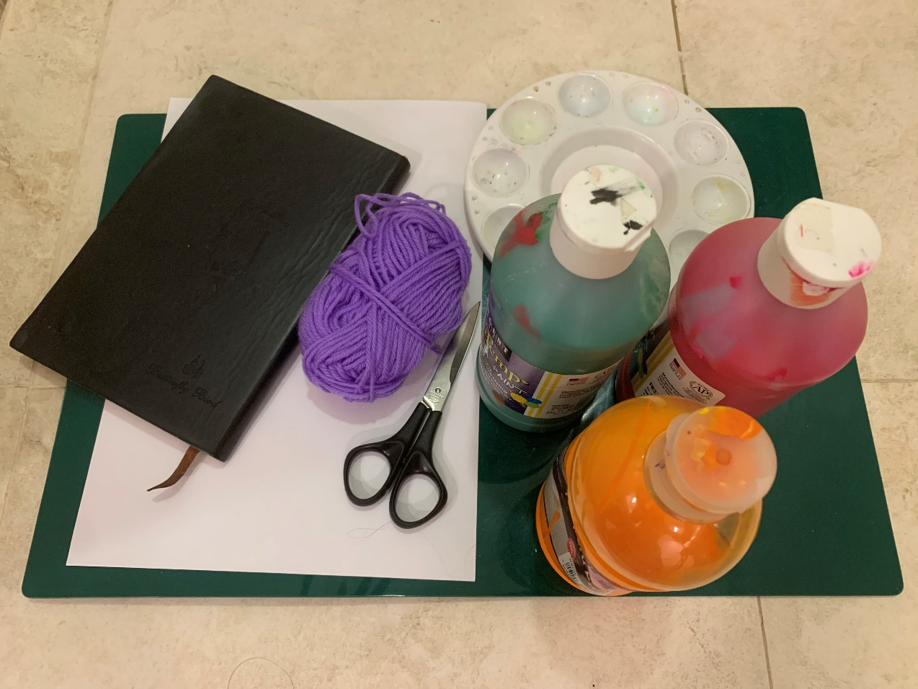
ماذا نحتاج لعمل الطباعة باستخدام الخيوط؟
الأدوات والخامات:
صحن بلاستيك للألوان.
ألوان أكريليك.
ورقة بيضاء.
مقص.
خيوط متينة أو صوف.
كتاب.
التربية الفنية - الصف الثالث- الدرس الثاني: الطباعة باستخدام الخيوط

Slide 5
خطوات الطباعة باستخدام الخيوط
3- ألون الخيوط بالألوان.
2- أثني الورقة بالنصف بالتساوي.
1- أجهز الألوان في صحن
التربية الفنية - الصف الثالث- الدرس الثاني: الطباعة باستخدام الخيوط

Slide 6
خطوات الطباعة باستخدام الخيوط
6- النتيجة النهائية للعمل
5- أضع الكتاب فوق الورقة مع الضغط وأسحب الجزء السفلي من الخيط.
4- أضع الخيط في الورقة بشكل عشوائي وأغلق الورقة.
التربية الفنية - الصف الثالث- الدرس الثاني: الطباعة باستخدام الخيوط

Slide 7
نشاط تطبيقي 1 : التدرب على عملية الطباعة بالخيوط
نفذ خطوات العمل المعروضة بالشريحتين السابقتين بدقة لإتقان عملية الطباعة بالخيوط كما بالمثال المعروض.
معايير تنفيذ العمل
إتقان تلوين الخيط
إتقان تثبيت الخيط الملوَّن
إتقان سحب الخيط
نظافة العمل
التربية الفنية - الصف الثالث- الدرس الثاني: الطباعة باستخدام الخيوط

Slide 8
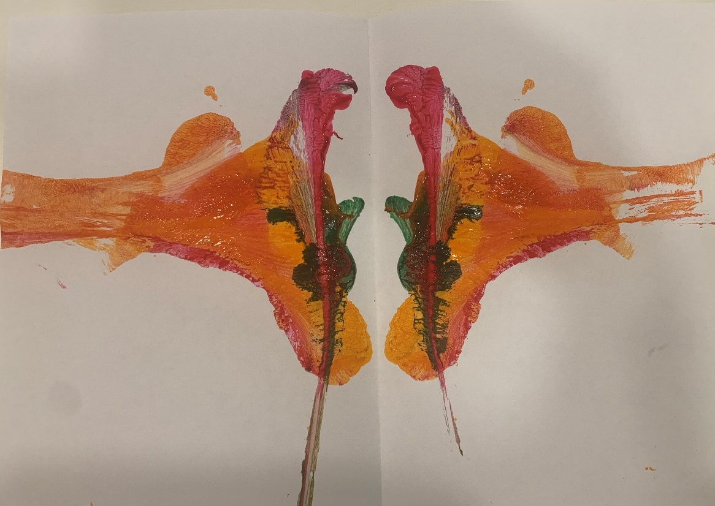
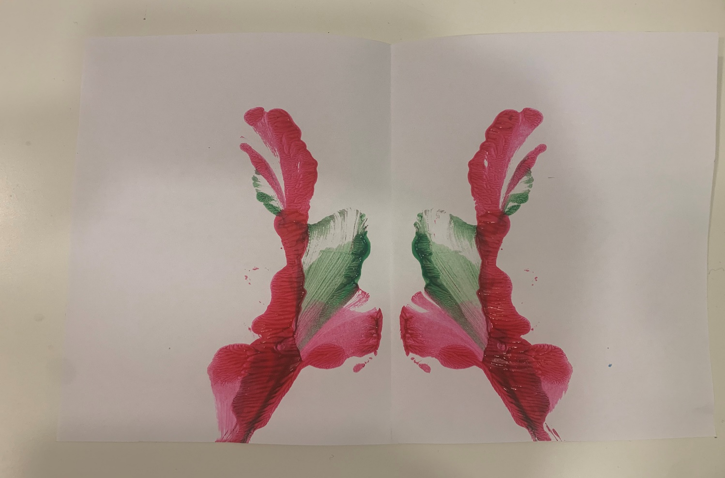
نماذج وأفكار إبداعية للطباعة باستخدام الخيوط
يمكنك توظيف الحاسوب وشبكة الإنترنت للاطلاع على المزيد من الأفكار
التربية الفنية - الصف الثالث- الدرس الثاني: الطباعة باستخدام الخيوط

Slide 9
أنتج عملا فنيًّا إبداعيًّا باستخدام الطباعة بالخيوط- ويمكنك توظيف خامات أخرى للطباعة إضافةً للخيوط، في إنتاج عملك الفني
نشاط تطبيقي 2- إنتاج عمل فني إبداعي
معايير تنفيذ العمل
إتقان تلوين الخيوط والخامات
إتقان تثبيت الخامات الملونة
إتقان سحب/ رفع الخامات الملونة
نظافة العمل
الإبداع في تنسيق الألوان والأشكال
التربية الفنية - الصف الثالث- الدرس الثاني: الطباعة باستخدام الخيوط

Slide 10
انتهى الدرس

